Slide 1
Unidad 6
Estabilidad atmosférica

Slide 2
Objetivos de la unidad 6
Describir la relación entre presión atmosférica, temperatura, densidad y volumen.
Describir el gradiente térmico y la estabilidad, y los diferentes gradientes térmicos usados para determinar la estabilidad de la atmósfera.
Describir los efectos de la estabilidad atmosférica en el comportamiento de los incendios forestales.
Nombrar cuatro tipos de inversiones térmicas y describir su influencia en el comportamiento de los incendios forestales, incluyendo el cinturón térmico.

Slide 3
Objetivos de la unidad 6
Nombrar y describir los cuatro procesos de ascenso que pueden producir tormentas.
Describir los elementos de una tormenta y sus tres etapas de desarrollo.
Utilizar indicadores visuales para describir la estabilidad de la atmósfera.
Describa los cuatro principales grupos de nubes, e identificar las seis nubes más frecuentemente asociados con el comportamiento crítico de incendios forestales.

Slide 4
Hasta ahora, nuestra atención ha estado en la temperatura y los factores que influyen sus cambios en la superficie terrestre y cerca de ella.
En esta unidad nos enfocaremos en la temperatura del aire en la tercera dimensión, estabilidad atmosférica, y cómo la estabilidad afecta el comportamiento de los incendios forestales.
También discutiremos varios indicadores visuales comúnmente utilizados para identificar los cambios críticos en la estabilidad atmosférica.

Slide 5
Nuestra atmósfera está compuesta de numerosos gases.
Esta mezcla gaseosa incluye gases permanentes de aire seco como: nitrógeno, oxígeno, argón, helio, hidrógeno y xenón.
El nitrógeno y el oxigeno representan el 99% de todos los gases permanentes de aire seco en la
tropósfera.

Slide 6
Los gases restantes, llamados gases variables;
incluyen vapor de agua, dióxido de carbono,
metano, óxido nitroso y ozono.
De estos gases,
el vapor de agua es el más abundante, variando de una poca cantidad a 4 % del volumen

Slide 7
El Comportamiento de los Gases
Casi todos los gases en la atmósfera responden uniformemente a cambios en temperatura y
presión.
Por esta razón, podemos utilizar la Ley de los gases ideales (Ecuación de estado)
la cual esta basada en un conjunto de leyes de comportamiento de gases, para describir su comportamiento.

Slide 8
La relación entre presión, temperatura,
y densidad (masa por volumen) puede ser expresado por la ecuación de ley de los gases
P = (ρ)RT or P = (m/V)RT
Dónde: P es presión, ρ es densidad, m es la masa del gas, V es volumen, R es una constante del gas, y T es la temperatura.

Slide 9
R es una constante del gas, y puede ser
ignorada:
P ~ (ρ)T or P ~ (m/V)T
De nuevo: El término (m/V) representa la densidad (ρ) del gas.
~ es el simbolo que significa “es proporcional a”.

Slide 10
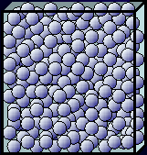
A menudo, cuando nos referimos al aire en movimiento, lo representamos en pequeñas unidades o volúmenes llamados parcelas de aire.

Slide 11
Parcela de aire
Una parcela de aire es un volumen de aire, lo suficientemente grande para contener un gran número de moléculas, pero lo suficientemente pequeño para que su energía (calor) y masa (moléculas de aire) sean casi uniformes dentro de sus limites

Slide 12
Parcela de aire
Las parcelas de aire se expanden y contraen libremente, pero ni el calor ni el aire exterior son capaces de mezclase con el aire interior; haciendo de una parcela de aire un contenedor sellado.
Las parcelas de aire son comúnmente representadas como cubos o esferas tridimensionales.

Slide 13
Aplicando esta relación a una parcela de aire ascendente
A medida que la presión atmosférica disminuye con el incremento en altitud:
Mas frío y
menos denso
El volumen incrementa
La densidad disminuye
La temperatura disminuye
Las parcelas de aire ascendentes siempre se expande y se enfría
Parcela de aire ascendente

Slide 14
Aplicando esta relación a una parcela de aire descendente
Parcela
descendente
A medida que la presión atmosférica incrementa con la disminución de altitud:
El volumen disminuye
La densidad incrementa
La temperatura incrementa
Las parcelas de aire descendentes
siempre se comprimen y se calientan
Más caliente y
más densa

Slide 15
PROCESO ADIABÁTICO
Cuándo una parcela de aire
asciende o desciende
sin ninguna pérdida de energía o masa hacia la atmósfera circundante

Slide 16
EJERCICIO 1

Slide 17
Aire en movimiento
La rotación de la tierra en su eje,
junto con variaciones de pequeña y gran escala, en presión y temperatura
son los que producen el movimiento horizontal y vertical
del aire en la atmósfera.

Slide 18
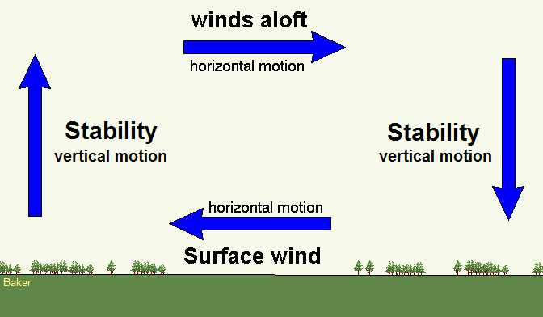
Viento y estabilidad
vientos en lo alto
movimiento horizontal
Estabilidad
Estabilidad
movimiento vertical
movimiento vertical
movimiento horizontal
viento superficial
6-18-S290-PE

Slide 19
La magnitud o la fuerza del viento es
mucho mayor que el movimiento vertical de aire
asociado con la estabilidad atmosférica.
Sin embargo, su influencia en el comportamiento de los incendios forestales es igualmente importante.
En esta unidad, nuestra atención estará en el
movimiento vertical del aire asociado con la
estabilidad atmosférica.

Slide 20
¿Qué es la estabilidad?
Esto es la resistencia de la atmósfera al
movimiento vertical.
Mas preciso, es el grado en el que el
movimiento vertical en la atmósfera
es estimulado o suprimido.
Dependiendo del perfil vertical de temperatura de la atmósfera, el aire asciende, desciende o permanecerá en reposo.

Slide 21
Tres tipos de estabilidad
Atmósfera Inestable
Intensifica o estimula el movimiento vertical del aire
Atmósfera estable
Suprime o resiste el movimiento vertical del aire
Atmósfera neutra
Ni suprime ni mejora el movimiento vertical del aire. Esta condición rara vez existe por largos períodos de tiempo.

Slide 22
Atmósfera inestable
Las parcelas
de aire
continuarán ascendiendo
Nivel de
origen

Slide 23
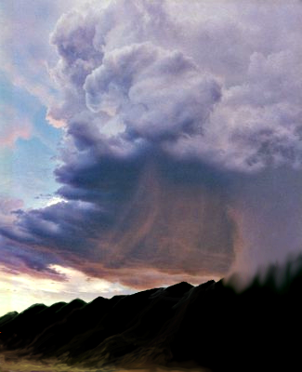
Atmósfera inestable
Promueve la formación y crecimiento de nubes desarrolladas verticalmente, tormentas
eléctricas y columnas de humo altas.
Aire
ascendente

Slide 24
Atmósfera estable
Nivel de
origen
Parcelas de aire desplazadas hacia arriba (o hacia abajo) eventualmente volverán a su nivel de origen.

Slide 25
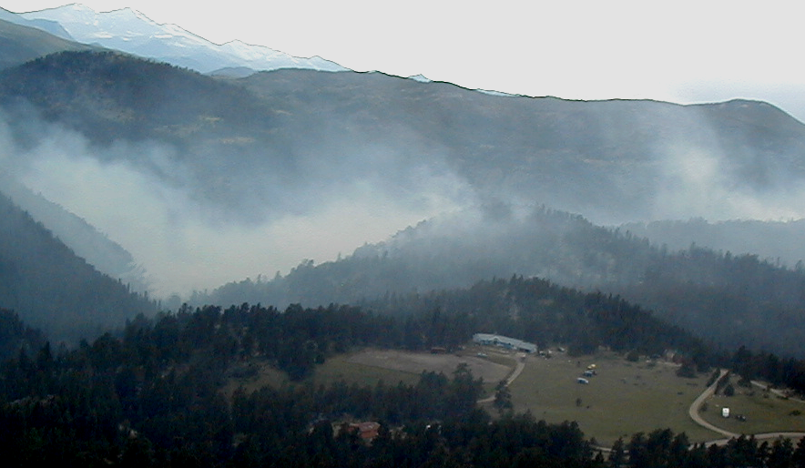
Atmósfera estable
Vientos ligeros y pobre dispersión de humo debido a una mala mezcla vertical
Humo y neblina
atrapados

Slide 26
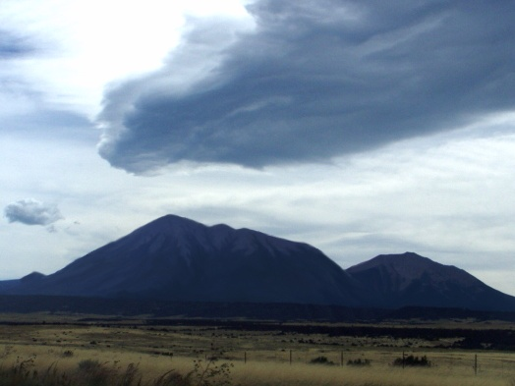
Nubes de onda
de montaña
En terreno montañoso, sin embargo, las condiciones estables pueden producir vientos arrachados en la cima de las crestas, y vientos descendentes de ladera cálidos, secos y arrachados llamados vientos Foehn.
Ladera de
sotavento
Ladera de
barlovento
Viento
Foehn

Slide 27
Estabilidad neutra
Normalmente existe solo por periodos cortos de tiempo durante la transición entre una atmósfera estable y una atmósfera inestable.
Poco movimiento vertical del aire ocurre.
Si esta condición existiera a través de una capa profunda de la atmósfera, el movimiento vertical de una parcela de aire se detendría.

Slide 28
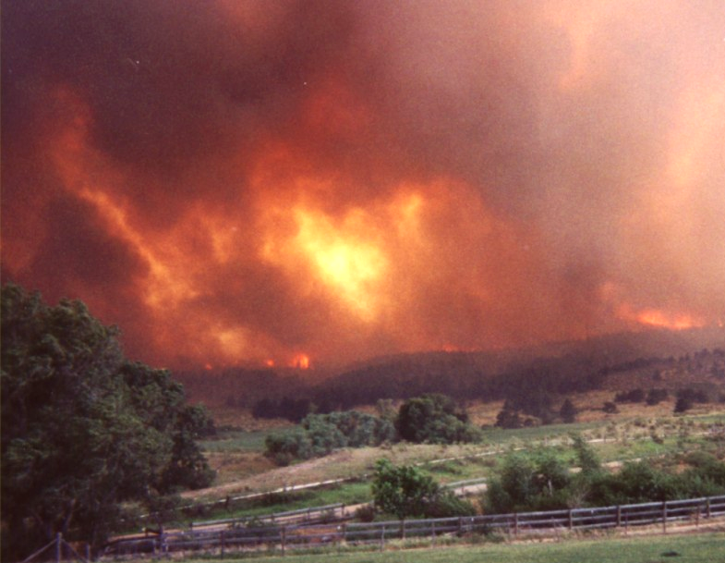
Una atmósfera inestable
es más a menudo asociada con un comportamiento crítico o extremo de los incendios forestales.

Slide 29
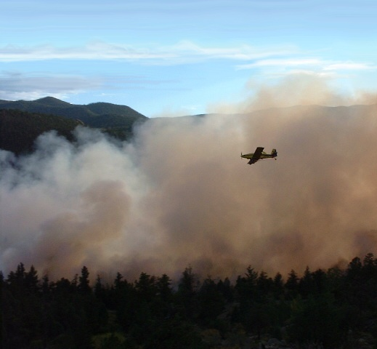
Una
atmósfera estable
tenderá a suprimir o reducir el
comportamiento de los incendios forestales.

Slide 30
Las condiciones atmosféricas neutras
tienen poco o ningún efecto en el comportamiento de los incendios forestales.

Slide 31
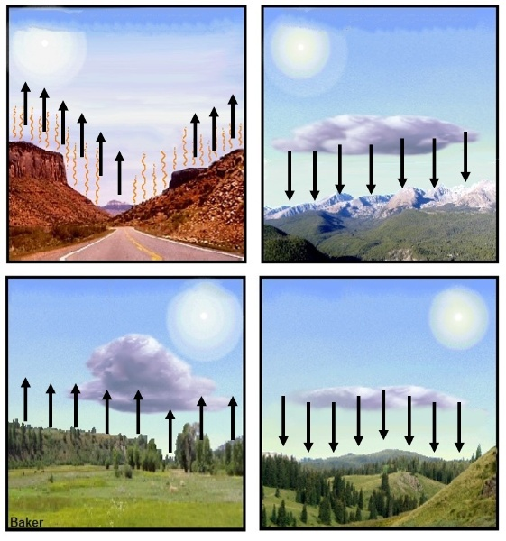
Atmósfera inestable
Atmósfera estable
Calentamiento
desde abajo
Enfriamiento desde
abajo
Térmicas
Cuatro maneras de cambiar la estabilidad atmosférica
Atmósfera inestable
Atmósfera estable
Enfriamiento
arriba
Calentamiento
arriba

Slide 32
Gradiente térmico
El cambio en temperatura con
un cambio en altitud
Cambio en temperatura
Cambio en altitud

Slide 33
Gradientes térmicos
Difieren a lo largo de la tropósfera,
particularmente, en los 900 metros más bajos sobre el suelo
donde la temperatura del aire es
fuertemente influenciada por :
Calentamiento solar diurno
Enfriamiento nocturno por radiación

Slide 34
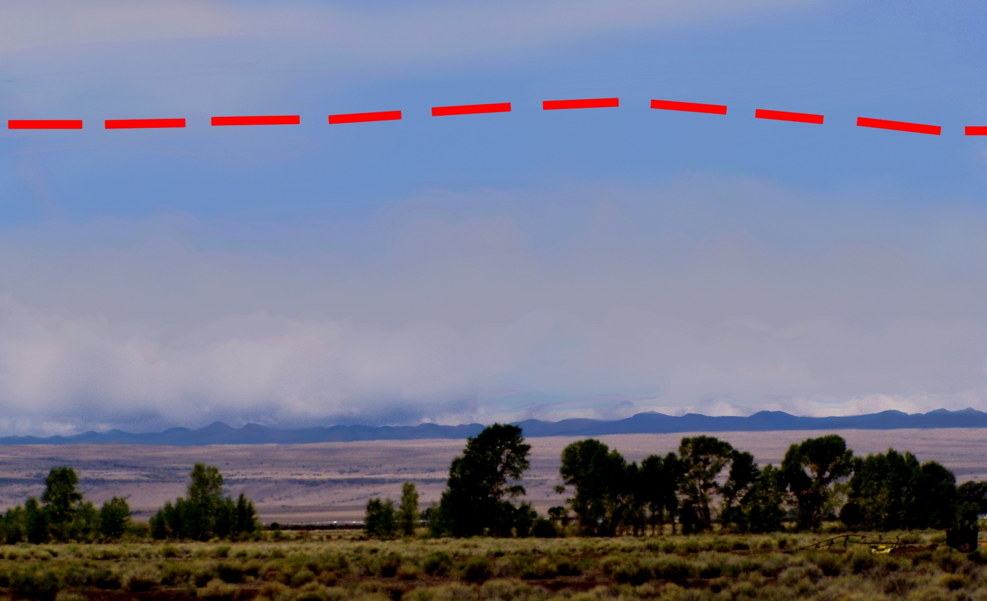
Esta capa inferior de la tropósfera es llamada la capa límite.
Capa
límite
A menudo nos referiremos a la capa limite cerca del suelo.

Slide 35
Gradientes térmicos dentro
de la capa límite
+2.5 ºC por cada 100 m,
dentro de periodo de 24 horas

Slide 36
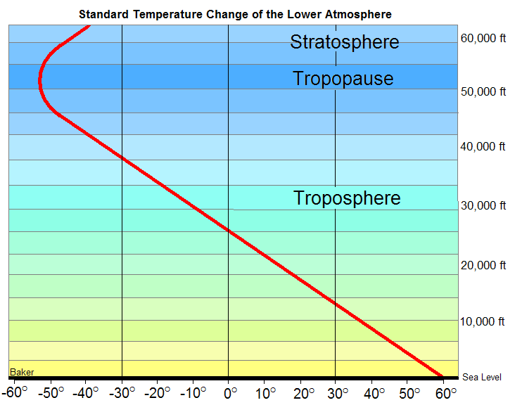
Cambio estándar de la temperatura de la atmósfera inferior
Estratósfera
18,000 m
Tropopausa
Recordemos de
la Unidad 4
que la temperatura normalmente disminuye con el incremento de la altitud en la tropósfera.
15,000 m
12,000 m
Tropósfera
9,000 m
6,000 m
enfriamiento
3,000 m
Nivel del
mar
-51°
-45°
-40°
-35°
-29°
-23°
-18°
-12°
-7°
-1°
4°
10°
16°

Slide 37
La temperatura del aire puede también aumentar con el incremento de la altitud en la tropósfera.
Esta alteración en la tendencia normal en la
reducción de temperatura con la
altitud es a lo que nos referimos como una
inversión.
(Más sobre inversiones, más adelante)

Slide 38
Enfriamiento con
incremento en
altitud
Gradiente
negativo
Calentamiento con incremento
en altitud
Gradiente
positivo

Slide 39
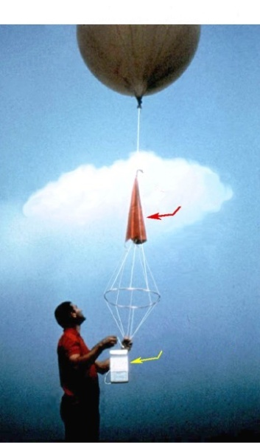
Elevación de globo radiosonda
Determinación del
gradiente
Globo de
goma
de látex
Los globos de observación meteorológica llamados radiosondas, y otros sistemas de observación, incluyendo satélites meteorológicos y aviones, se utilizan rutinariamente para registrar cambios en la temperatura del aire en lo alto.
Paracaídas recubierto de cera
Radiosonda

Slide 40
Tres gradientes que necesita saber:
Gradiente adiabático seco
Gradiente adiabático húmedo
Gradiente promedio

Slide 41
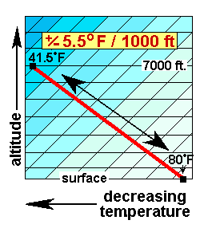
Gradiente adiabático seco
Representa la tasa de
cambio en la temperatura del aire ascendente y descendente no saturado.
+/-1 °C / 100 m
5.2°C
2,133 m
El aire “seco” que asciende siempre se enfriará a un ritmo de
-1 °C por cada 100 m.
altitud
27 °C
El aire “seco” que desciende siempre se calentará a un ritmo de +1 °C por cada 100 m.
superficie
descenso de
temperatura

Slide 42
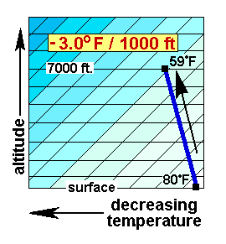
Gradiente adiabático húmedo
Representa la tasa de
cambio en temperatura de aire ascendente y descendente saturado
-0.5 °C / 100 m
15°C
2,133 m
El aire saturado ascendente se enfría a un ritmo de aproximadamente
-0.5 ºC por 100 m.
altitud
27 °C
superficie
descenso de
temperatura

Slide 43
Durante el
proceso adiabático húmedo
Parcela
saturada
El calor liberado durante la condensación compensa el enfriamiento que se produce debido a la expansión.
Las parcelas de aire saturado en ascenso tambien pierden masa, en forma de gotas de nube y precipitación.
No es un verdadero proceso adiabático
6-43-S290-PE

Slide 44
Las parcelas de aire descendentes raramente se calientan en el gradiente húmedo.
Una vez que el aire saturado comienza a descender, por ejemplo bajando por la ladera de sotavento de una cordillera, la compresión causa su calentamiento.
Una vez que este aire se vuelve
no saturado, o su humedad relativa disminuye por debajo de 100 %,
este aire que descendente se
calentará al gradiente adiabático seco más seco de
+1º C por cada 100 m.
6-44-S290-PE

Slide 45
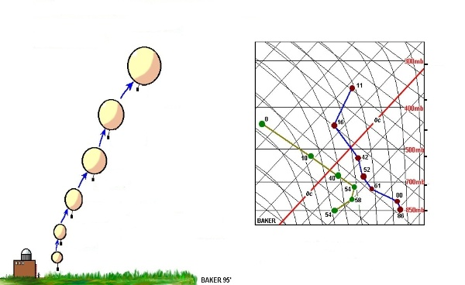
OBTENCIÓN Y TRAZADO DE TEMPERATURA ATMOSFÉRICA Y PUNTO DE ROCÍO
9150 m
7620 m
6100 m
4570 m
3050 m
1525 m
SNM
T= -9 °C
Tpr= -18 °C
T= -6 °C
Tpr= -8 °C
T= 11 °C
Tpr= 5 °C
T= 16 °C
Tpr= 12 °C
SONDEO DE TEMPERATURA Y PUNTO DE ROCÍO CON EL GLOBO METEOROLÓGICO
T= 27 °C
Tpr= 14 °C
-4 -1 2 5 7 10 13 16 18 21 24 27 30 32 35 38
Escala de temperatura en grados centígrados
Diagrama termodinámico
Swek-T
T= 30 °C
Tpr= 12 °C
El diagrama Swek-T es usado para representar la presión, la temperatura, la densidad, la humedad, el viento y la estabilidad atmosférica dentro de una columna de la atmósfera sobre un punto de la superficie terrestre.
6-45-S290-PE

Slide 46
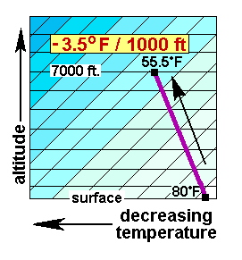
Gradiente promedio: +/- 0.65 ºC por cada 100 m
Representa el cambio de temperatura vertical
promedio
para toda la tropósfera.
NO puede ser usado
para determinar la
estabilidad de la
atmósfera.
- 0.65 °C / 100 m
13°C
2,133 m
Altitud
Superficie
27 °C
descenso de
temperatura

Slide 47
El gradiente promedio es útil para estimar la temperatura y la humedad relativa para una capa poco profunda en la atmósfera o para un punto en la ladera una montaña
Debido a las variaciones en topografía, vegetación, viento, la nubosidad, etc., evite usar un gradiente para proyectar temperaturas a más de 600 metros por encima o por debajo de su ubicación.

Slide 48
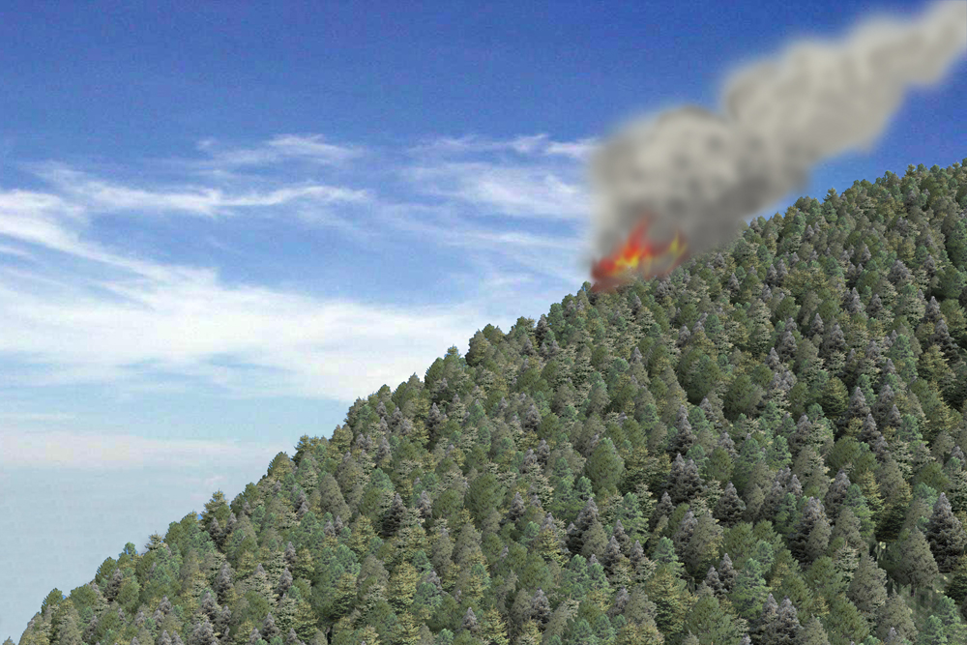
Ejemplo usando el gradiente promedio
Gradiente promedio
Conociendo su temperatura a una elevación de 1,372 m, proyecte la temperatura en la línea de fuego a 1,981 m usando el gradiente promedio.
-0.65 ºC/100 m
30.5 ºC
1,981 m
Cambio de elevación: 610 m
Gradiente: -0.65 ºC/100 m
34.5 ºC
Cambio de temp.: (6 x -0.65 °C)
1,372 m
Temp. a 1,981 m: 31 °C

Slide 49
“Un día en la vida de una parcela de aire ascendente”
-13 ºC
-13 ºC
3,963 msns
9.5 ºC
11 ºC
1,524 msns
Si la parcela se satura durante su ascenso, a 1,524 m por ejemplo, se forma una nube; asumiendo que la parcela permanezca saturada conforme continúa ascendiendo.
23 ºC
27 ºC
0 msns
Campo desnudo
Campos cubiertos con vegetación
6-49-S290-PE

Slide 50
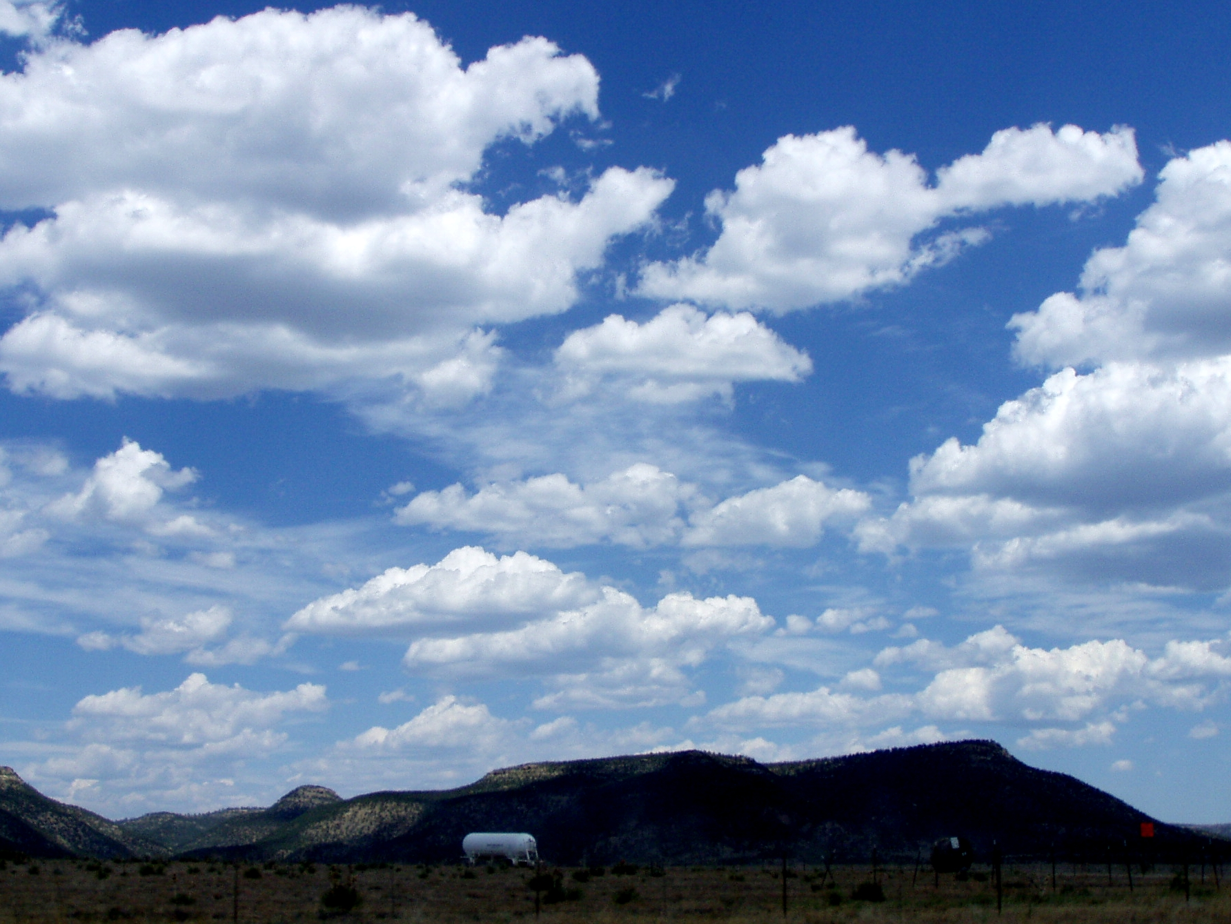
¿A que velocidad subirá el aire?
Rápido
Cuanto mayor sea la diferencia de temperatura entre
una parcela de aire y el aire circundante, más rápido la parcela se subirá o bajará. Esta diferencia en temperatura es un indicador de que tan inestable o estable es una capa de la atmósfera.
Lento
temp. del aire
32 ºC
27 ºC
28 ºC

Slide 51
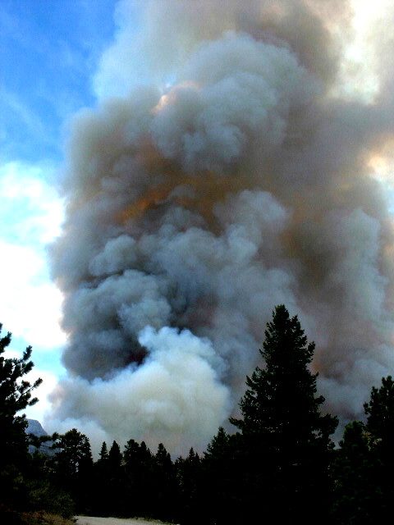
Los grandes incendios forestales pueden producir fuertes corrientes convectivas ascendentes capaces
de levantar residuos tan grandes como pequeños arboles a cientos de metros en el aire.
Fuerte
corriente
ascendente

Slide 52
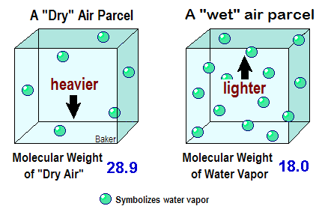
La Influencia de la humedad en la estabilidad atmosférica
Parcela de aire “seca”
Parcela de aire “húmeda”
mas pesado
mas ligero
Peso molecular
del “aire seco”
Peso molecular del “vapor de agua”
Simboliza vapor de agua
El aire seco es generalmente mas ESTABLE que INESTABLE
porque es “más pesado.”

Slide 53
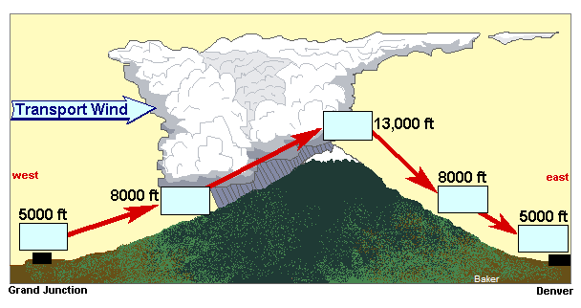
Use los gradientes apropiados para calcular la temperatura de
esta parcela de aire en movimiento en las altitudes designadas.
Ejercicio 2
Viento de transporte
9 °C
?
3,963 m
INESTABLE
ESTABLE
Oeste
2,438 m
Este
2,438 m
?
17.5 °C
24.5 °C
?
1,524 m
1,524 m
27 °C
?
34 °C
6-53-S290-PE

Slide 54
EJERCICIO
Gradientes y estabilidad
atmosférica

Slide 55
Sobre los Estados Unidos varía
de
0.8 a 5.5 km de grosor
La capa de mezcla
La capa inferior de la tropósfera donde el calentamiento superficial mezcla y transporta verticalmente moléculas de aire, vapor de agua y contaminantes, como el humo, potencialmente a miles de metros por encima del suelo.
Parte superior de la capa de mezcla
Superficie terrestre
6-55-S290-PE

Slide 56
La capa de mezcla o capa de mezcla convectiva
Generalmente más profunda o más alta sobre las regiones interiores de los continentes y regiones tropicales, y es más superficial o más baja en los océanos, costas y regiones polares
Más profunda sobre
el Interior de los
continentes
Más superficial sobre océanos y
regiones costeras
Más superficial sobre océanos y
regiones costeras
6-56-S290-PE

Slide 57
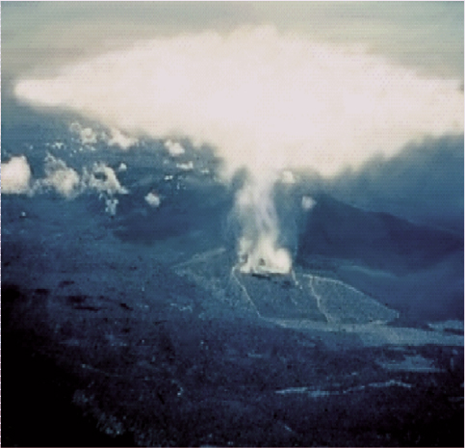
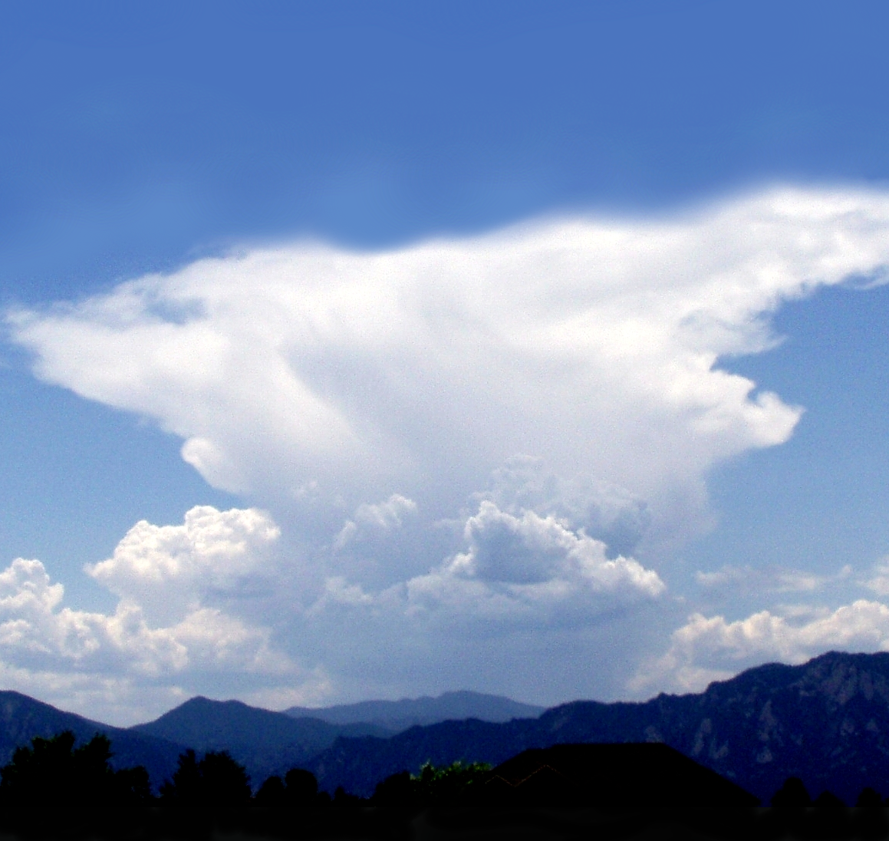
La capa de mezcla convectiva es normalmente “tapada" por una capa de aire muy estable, la cual limita el ascenso de las nubes de desarrollo vertical y las columnas de humo. Las partes superiores de altas columnas de humo y nubes Cumulonimbus se ven a menudo extendiendose en la parte superior de la capa de mezcla.
Parte superior de la capa de mezcla
Parte superior de la capa de mezcla
6-57-S290-PE

Slide 58
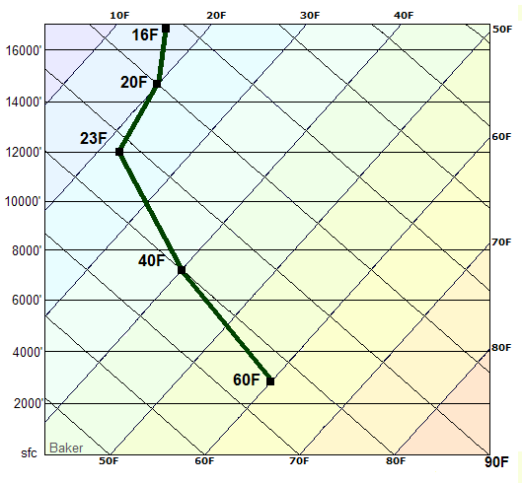
-12 °C
-6 °C
-1 °C
4 °C
Evolución de la capa de mezcla diurna
-8C
10°C
4,800 m
-6°C
4,200 m
3,658 msns
Altura máxima de mezcla
2 PM
-5°C
15°C
2 PM
3,600 m
3,000 m
7400 Ft AGL
2,400 m
Medio día
21°C
Noon
4°C
1,800 m
2800 FT AGL
1,200 m
26°C
10 AM
10 AM
15°C
1500 Ft AGL
600 m
8 AM
8 AM
58F
14°C
Terreno
10ºC
12ºC
15ºC
17ºC
21ºC
23ºC
26ºC
31ºC
32°C
6-58-S290-EP

Slide 59
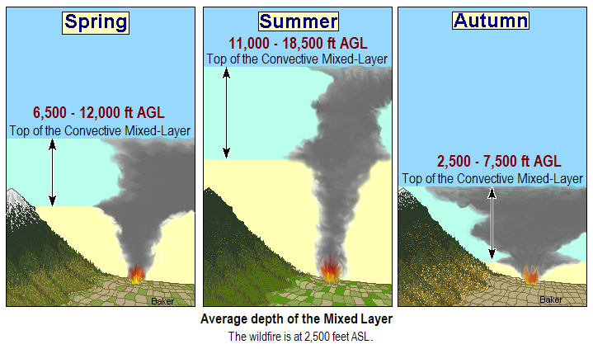
Variación estacional en la altura de la capa de mezcla
Primavera
Verano
Otoño
3,353-5,639 msns
Parte superior de la capa de mezcla convectiva
1,981-3,658 msns
Parte superior de la capa de mezcla convectiva
762-2,286 msns
Parte superior de la capa de mezcla convectiva
Profundidad promedio de la capa de mezcla
Average depth of the Mixing Layer
The wildfire is at 2,500 feet ASL.
El incendio forestal está a 762 msnm
La profundidad de la capa de mezcla varía considerablemente durante el año.

Slide 60
Efectos de condiciones atmosféricas inestables en el comportamiento de los incendios forestales
Incremento de la probabilidad de remolinos de fuego y remolinos de polvo.
Incremento de la probabilidad de vientos superficiales en ráfagas y erráticos.
La altura y la fuerza de las columnas de convección y de humo a menudo aumentan significativamente.
Incremento de la probabilidad de que las pavesas sean levantadas a grandes alturas

Slide 61
Efectos de condiciones atmosféricas estables en el comportamiento de los incendios forestales
Limita la elevación de columnas de humo, esto resulta en escasa dispersión de humo y visibilidad.
Reduce el flujo entrante de aire fresco, limitando así el crecimiento y la intensidad de los incendios forestales.
Disminuye las velocidades del viento superficial y la velocidad de propagación del fuego, excepto en terreno montañoso y lomeríos.

Slide 62
Índice de Haines
Una combinación de:
estabilidad y sequedad
Indica el potencial para el crecimiento del fuego dominado por una gran columna

Slide 63
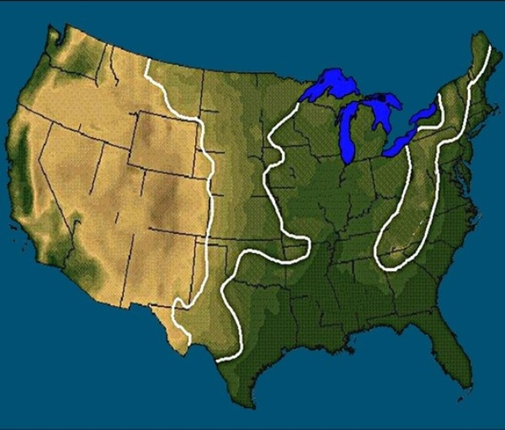
Índice de Haines
Alto
Medio
Medio
Bajo
Bajo: 610-1,524 msnm
Medio: 1,524-3,048 msnm
Alto: 3,048-5,486 msnm
Alto
Bajo
Debido a las grandes diferencias de elevación, tres capas atmosféricas son utilizan para determinar el índice de Haines.

Slide 64
Números del índice de Haines
El potencial para el crecimiento del fuegos
dominados por una gran columna
2 o 3 … Potencial muy bajo
4 … Potencial bajo
5 … Potencial moderado
6 … Potencial alto

Slide 65
Índice de Haines
En resumen…
Cuanto más seca y e inestable es la atmósfera inferior, MAS ALTO es el índice de Haines.
Cuanto más húmeda y estable es la atmósfera inferior, MAS BAJO es el índice de Haines.

Slide 66
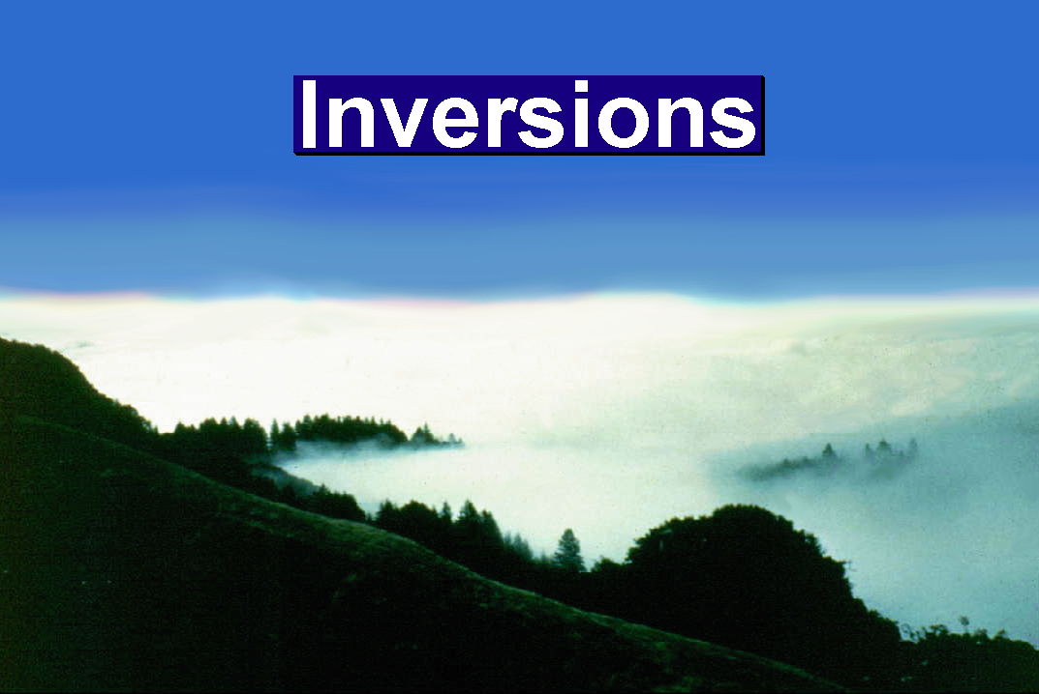
Inversiones

Slide 67
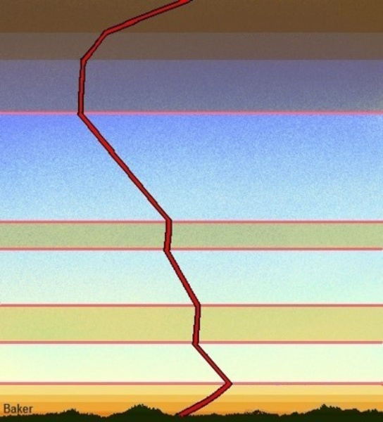
¿Que es una inversión térmica?
Estratosfera
Fuerte capa de Inversión
Una inversión es una capa de aire muy estable donde la temperatura incrementa con un aumento en altitud.
Troposfera
Capa de Inversión
Un inversión actúa como un tapón o tapa para limitar severamente el movimiento ascendente del aire.
Capa de Inversión
Capa de Inversión
Las inversiones a menudo existen en muchos niveles de la tropósfera
Mas caliente
Fuerte inversión de la capa límite
6-67-S290-PE

Slide 68
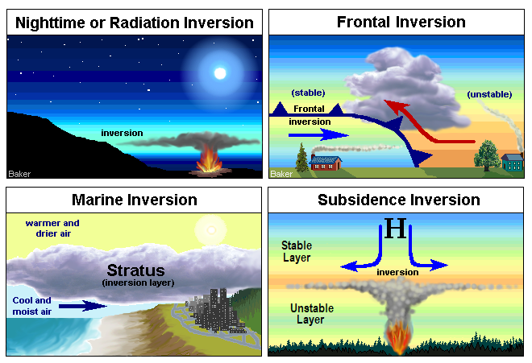
Cuatro tipos de inversiones
Inversión nocturna o por radiación
Inversión frontal
(Estable)
(Inestable)
Inversión
frontal
Inversión
Inversión marina
Inversión por subsidencia
Aire mas caliente
y mas seco
A
Capa
estable
Stratus
(capa de inversión)
Inversión
Aire frío
y mas húmedo
Capa
inestable
6-68-S290-PE

Slide 69
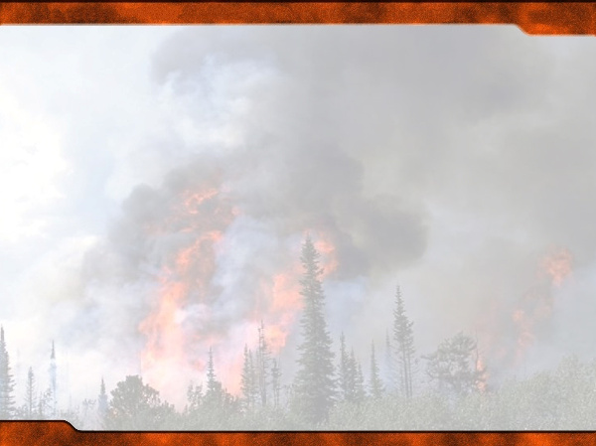
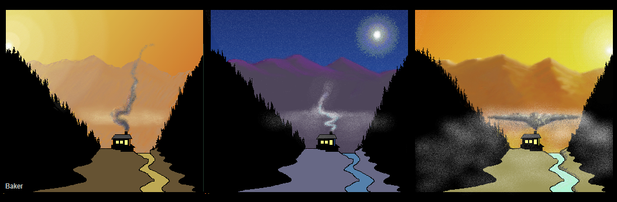
Inversión nocturna o por radiación
Atardecer
Medianoche
Amanecer
Débil drenaje de
aire fresco
Fuerte drenaje de aire frio
Poco o ningún
flujo de drenaje de aire
Inversión
débil
Inversión
fuerte
Inversión
moderada
Durante las horas de la tarde, esta inversión basada en la superficie es débil y poco profunda, usualmente no más de unos pocos cientos de metros de profundidad. A medida que el drenaje de aire frío y el enfriamiento por radiación continúan durante toda la noche, esta inversión se fortalece y eventualmente alcanza su máxima profundidad alrededor del amanecer cuando las temperaturas superficiales son más bajas.
6-69-S290-PE

Slide 70
La profundidad o la fuerza de la inversión nocturna o por radiación puede variar de varios cientos de metros a unos cuantos miles de metros, dependiendo de:
Nubosidad, viento, precipitación, cubierta de nieve, amplitud y profundidad del valle o cañón, y la época del año.

Slide 71
Efectos de la nubosidad y el viento
Parte alta de la inversión
Inversión nocturna
fuerte y profunda
Parte alta de la inversión
Inversión nocturna débil y poco profunda
Las inversiones nocturnas basadas en la superficie o por radiación son mas profundas o mas fuertes en noches claras con vientos ligeros o sin viento; y más débiles o menos profundas en noches nubladas y con brisa.

Slide 72
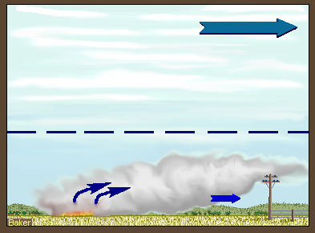
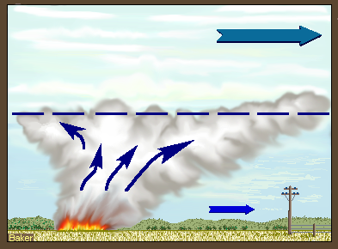
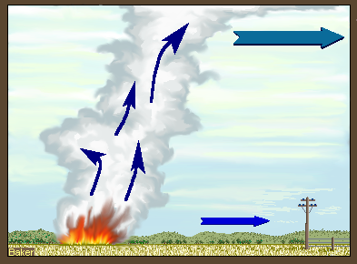
Disipación de la inversión nocturna
Temprano por la mañana
Media mañana
Final de la mañana
Viento de transporte
Viento de transporte
Viento de transporte
Parte alta de la inversión asciende a medida que se debilita
Parte alta de la inversión basada en la superficie
Inversión superficial
se ha disipado
Viento a 6 m
Viento a 6 m
Viento a 6 m
Cuando se rompe la inversión superficial, la intensidad del fuego puede incrementar repentinamente con una ráfaga de oxígeno fresco.
6-72-S290-PE

Slide 73
Que se puede esperar cuando la inversión nocturna se rompe
Los vientos a menudo incrementan repentinamente y posiblemente se vuelven arrachados y erráticos
La temperatura del aire incrementa repentinamente
La humedad relativa disminuye repentinamente

Slide 74
Hay varios aspectos del aire estable que deben ser entendidos por el combatiente de incendios:
Uno de ellos es la relación de la inversión
nocturna o por radiación con
los cinturones térmicos.

Slide 75
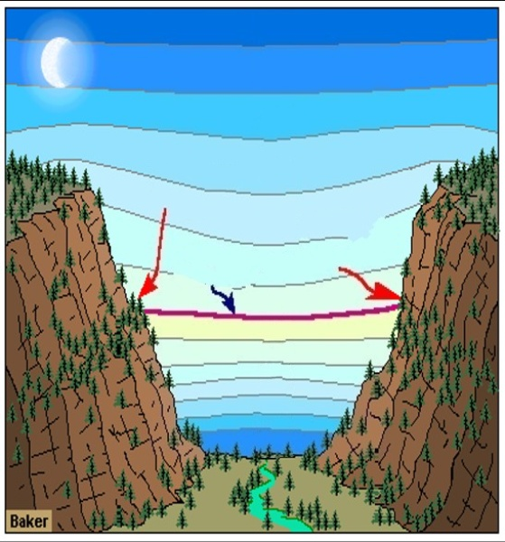
El cinturón térmico
2.2 °C
Noche
Los cinturones térmicos se forman donde la parte superior de la
la inversión nocturna hace contacto frecuente con la pared del valle
o la ladera de la montaña.
3.3 °C
4.4 °C
Cinturón
térmico
5.5 °C
6.6 °C
Cinturón
térmico
Parte superior de la inversión
7.7 °C
8.8 °C
10 °C
8.8 °C
7.7 °C
temperatura más alta y la humedad relativa promedio más baja
por la noche.
6.6 °C
5.5 °C
4.4 °C
3.3 °C
6-75-S290-PE

Slide 76
Peligros del cinturón térmico
2.2 °C
Noche
Seca los combustibles y pueden crear condiciones severas de combustión.
3.3 °C
4.4 °C
Cinturón
Térmico
5.5 °C
6.6 °C
Cinturón
Térmico
Parte superior de la inversión
7.7 °C
Lo más importante:
combustión activa durante la noche, mientras que las áreas por encima y debajo están relativamente tranquilas.
8.8 °C
10 °C
8.8 °C
7.7 °C
6.6 °C
5.5 °C
4.4 °C
3.3 °C
6-76-S290-PE

Slide 77
La elevación y la ubicación del cinturón térmico varía según:
Lugar.
Época del año.
Duración de la oscuridad de la noche.
El tamaño y la inclinación del valle o cañón.

Slide 78
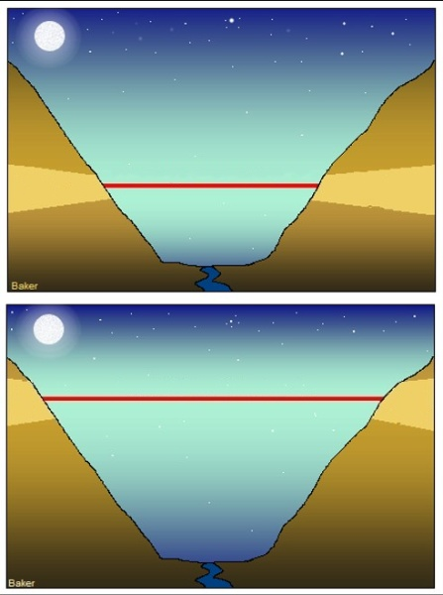
Noches de verano
Más bajas en las paredes de valles y laderas de las montañas durante el verano con noches más cortas y menos enfriamiento por radiación y flujo de aire frío.
Parte alta de la inversión
nocturna de valle
Cinturón
térmico
Cinturón
térmico
Inversiones
superficiales
Noches de invierno
Parte alta de la Inversión
Nocturna de Valle
Más altas en las noches de invierno con fuerte enfriamiento por radiación y el flujo de aire frío. Puede estar a miles de metros sobre el suelo del valle.
Cinturón
térmico
Cinturón
térmico
Inversiones
profundas
6-78-S290-PE

Slide 79
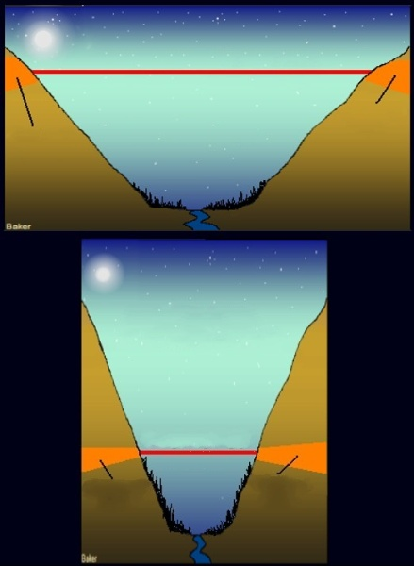
Parte alta de capa de inversión nocturna
Los cinturones térmicos tienden a formarse más alto en las paredes de valles amplios y en cañones de pendientes
suaves.
Cinturón
térmico
Valles amplios
Cinturón
térmico
Valles y cañones angostos
Más abajo en las laderas de las montañas y en los cañones escarpados con un fuerte drenaje.
Parte alta de la
inversión
nocturna
Cinturón
térmico
Cinturón
térmico
6-79-S290-PE

Slide 80
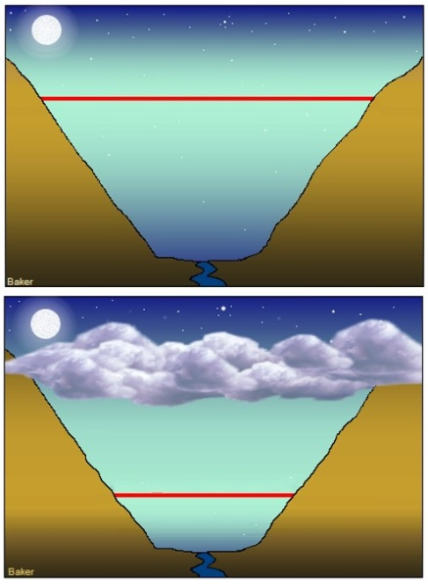
Noches claras
Parte alta de la inversión de valle nocturna
Cinturón
térmico
Cinturón
térmico
Inversión
profunda
La cobertura de nubes durante la noche limitará la profundidad de la inversión nocturna o por radiación.
Noches nubladas
Cinturón
térmico
Cinturón
térmico
Parte alta de la inversión de valle nocturna
Inversión
poco profunda
6-80-S290-PE

Slide 81
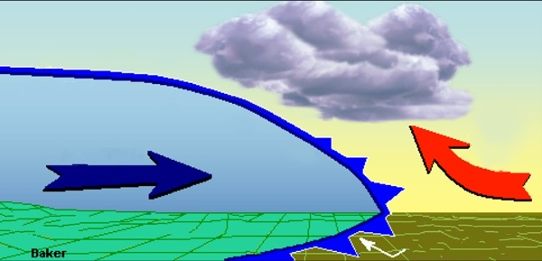
Inversion frontal
Aire mas caliente y ligero
INVERSIÓN
Cálido
FRONTAL
Cálido
Frío
Aire mas frío y pesado
Cálido
Frío
AIRE
CÁLIDO
AIRE FRÍO
Frío
320 km
Frente Frío
avanzando
160 km
La inversión frontal es más fuerte detrás del límite frontal que avanza, hasta cientos de kilómetros o más.
6-81-S290-PE

Slide 82
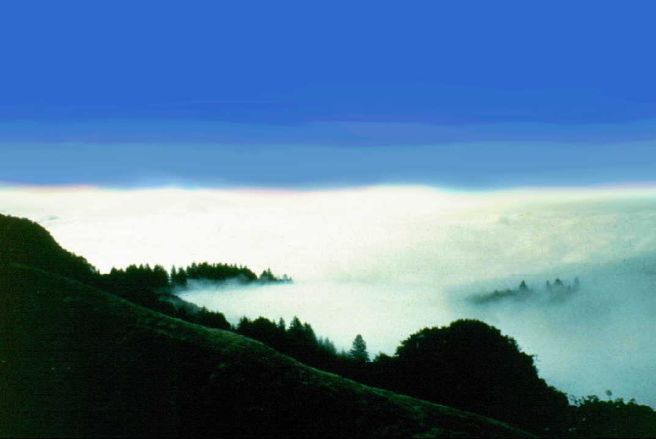
Inversión marina
Comúnmente se encuentran a lo largo de las orillas de los grandes lagos y en la costa oeste de los Estados Unidos.
Varía en profundidad desde unos pocos cientos de metros a varios miles de metros, y puede extenderse a cientos de kilómetros tierra adentro.
Océano
Océano
Nubes Stratus
Similar a las inversiones frontales,
pero a menudo con más humedad
6-82-S290-PE

Slide 83
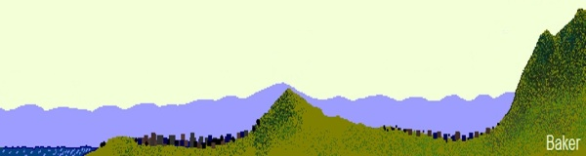
Extensión interior de las inversiones marinas
Aire cálido y mas seco en lo alto
Cordillera
Colinas
costeras
Niebla
del valle interior
Niebla del
océano
Niebla costera
Aire marino frío, húmedo y estable por debajo de una capa de aire caliente, seco e inestable se desplazará con frecuencia sobre las llanuras a lo largo de la costa oeste con el ciclo diurno de vientos y temperatura.

Slide 84
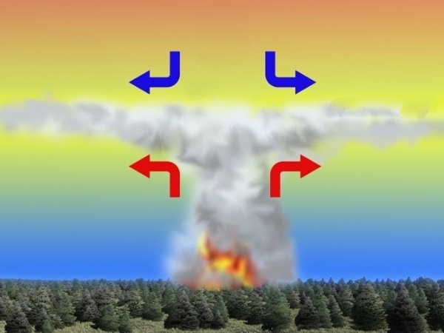
Inversión de subsidencia
A
Capa
estable
Inversión
Parte alta de la capa de mezcla
Capa
inestable
Se forman cuando una extensa capa de la atmósfera desciende lentamente bajo una gran cresta o dorsal de alta presión.

Slide 85
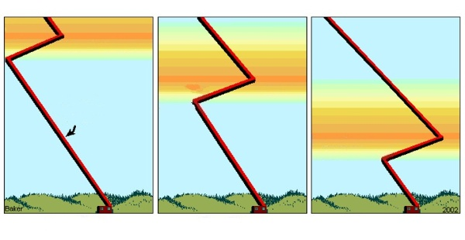
Descenso de la inversión por subsidencia
3,000 m
Capa de inversión
Capa de
inversión
Perfil vertical
de temperatura
1,800 m
Capa de inversión
900 m
Día uno
Día tres
Día cinco
La subsidencia es un proceso lento que puede ocurrir durante varios días.

Slide 86
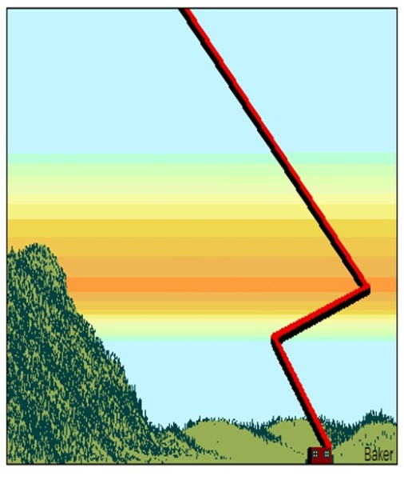
La cimas de cordilleras experimentarán primero las condiciones cálidas y muy secas
de la inversión por subsidencia.
Sondeo de
temperatura
Las condiciones de mala dispersión del humo pueden también desarrollarse bajo una inversión por subsidencia descendente.
Inversión por subsidencia

Slide 87
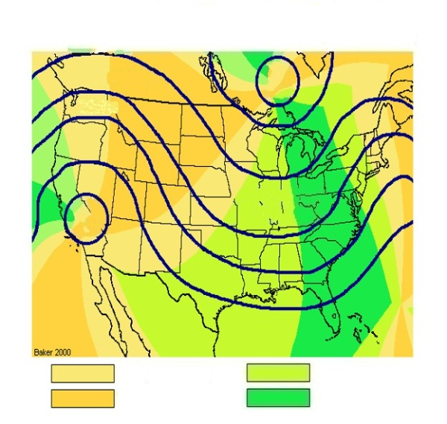
Inversiones por subsidencia
Regiones de aire ascendente y descendente con
crestas de alta presión y canales de baja presión
Crestas de
alta presión
B
En lo alto
Más fuerte a finales de verano y en otoño, en los lados norte y este de fuertes dorsales de alta presión.
Algunas veces permanece sobre una región durante semanas.
Inversiones por subsidencia
Canales de
Baja presión
A
En lo alto
Subsidencia débil
Ascenso débil
Subsidencia fuerte
Ascenso fuerte

Slide 88
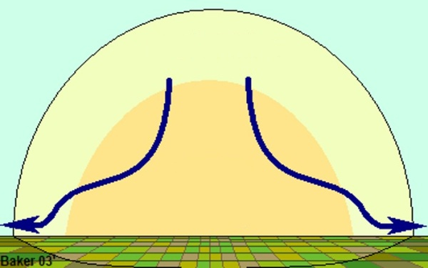
Subsidencia y Vientos Foehn
Los vientos en terreno plano son normalmente lentos bajo grandes crestas de alta presión e inversiones por subsidencia.
En las regiones montañosas, estas mismas condiciones atmosféricas pueden producir vientos descendentes de ladera cálidos y secos llamados vientos Foehn.
Domo de
alta presión
A
Ráfagas
de viento
Ráfagas
de viento
A
Vientos Foehn
vientos ligeros
vientos ligeros
Vientos ligeros
6-88-S290-PE

Slide 89
EJERCICIO 4
La estabilidad y sus efectos en el
comportamiento de los incendios forestales

Slide 90
Fin de la parte I

